Slide 1

Новое решение по управлению знаниями

Slide 2


Почему мы решили делать Knowledge Center?
>
<
02
SharePoint
+Wiki эксперименты
02
Знания
Данные
01
Документы
Файловые хранилища
01

Slide 3





Объекты Knowledge Center
Сценарии
Правила
Playbooks
Wikilogs
Источники
Сценарии использования правил
Набор корреляционных
правил
Последовательность действий для закрытия инцидента
Статьи с детальным описанием
Эталонные конфигурации для сбора данных

Slide 4
Правила
Корреляционные правила, которые можно использовать для реализации
Правило
Описание
Мета-данные поиска
Применение
Описание использования с полноценной информацией в Rich Text редакторе
Описание поискового запроса с рекомендуемым временным интервалом и расписанием
Возможность добавить шаблон правила в Job Scheduler, подставив необходимые токены

Slide 5

Сценарий
Сценарий – совокупность правил.
Один и тот же сценарий может реализовываться разными правилами
Из интерфейса сценария можно просмотреть список привязанных к нему правил и перейти к каждому из них
Сценарий
с описанием поведения
Правило
Правило
Правило

Slide 6

А как подключить новый источник?

Slide 7
Конфигурации источников данных
Хранилище данных
03
  Настройка Elasticsearch для корректного приема данных
Потоковая фильтрация
Smart
Beat
02
Эталонная конфигурация Logstash для подключения источника
01
Конфигурация Smart Beat для сбора данных с помощью агентов Beats

Slide 8










Ролевая модель
Доступ пользователя к объектам
Knowledge Center определяется назначенными ему ролями
Админ ИБ
Аналитик
Бизнес

Slide 9
Дашборды
Диаграммы
Ролевая модель
Wikilogs
Картинки
Кросс-ссылки
Rich Text
Редактор
Связка
с другими
модулями
Синхрони-зация

Slide 10
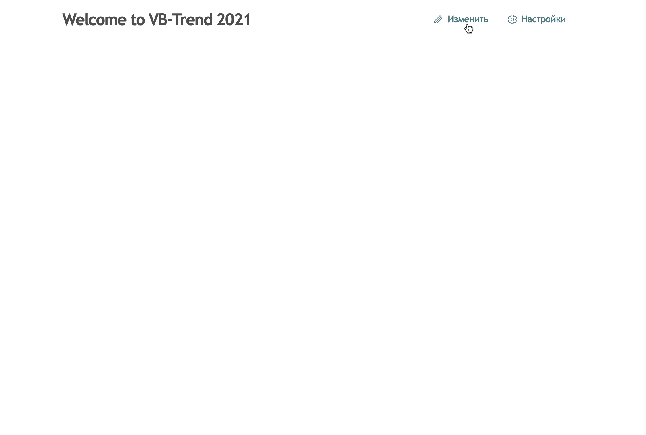
Wikilogs

Slide 11
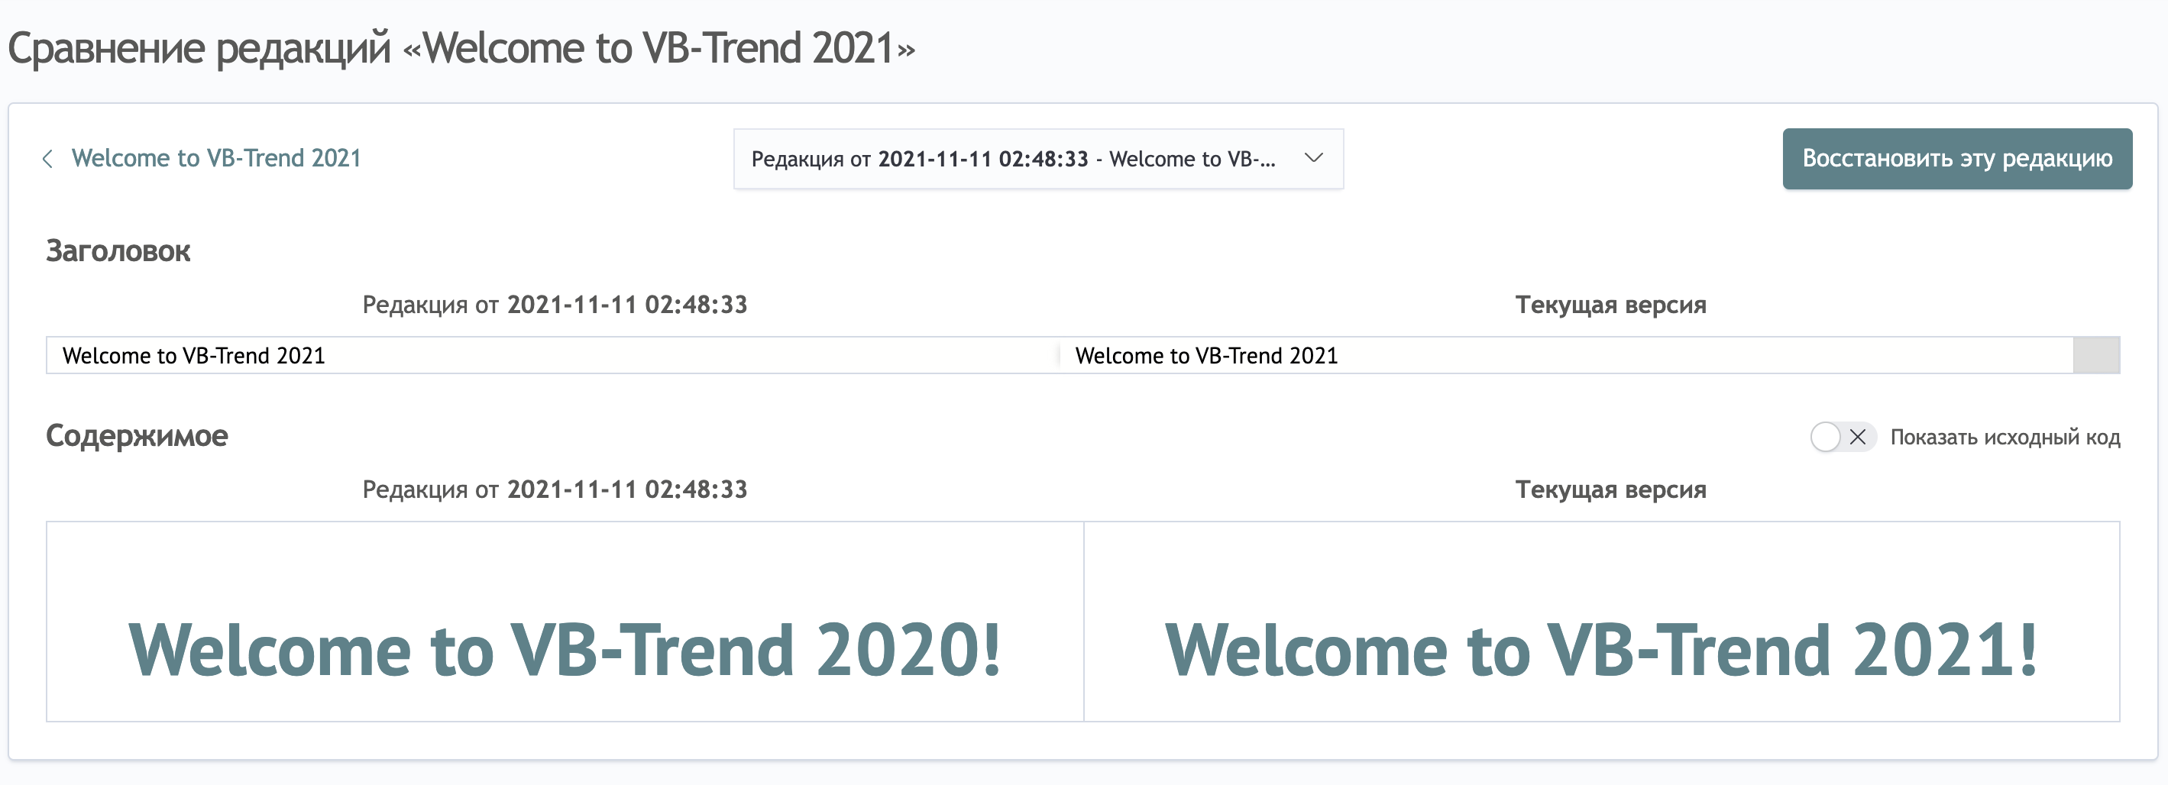
Wikilogs - версионность

Slide 12


+
Smart Monitor
Доступно On Prem!

Slide 13
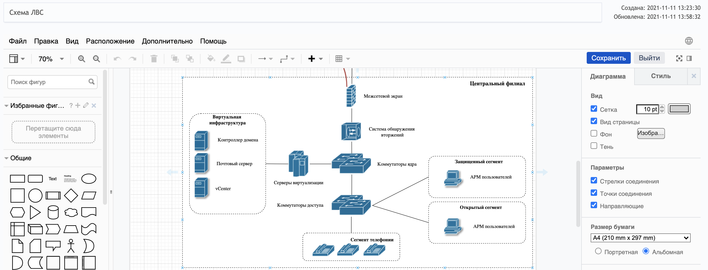
Wikilogs - диаграммы

Slide 14
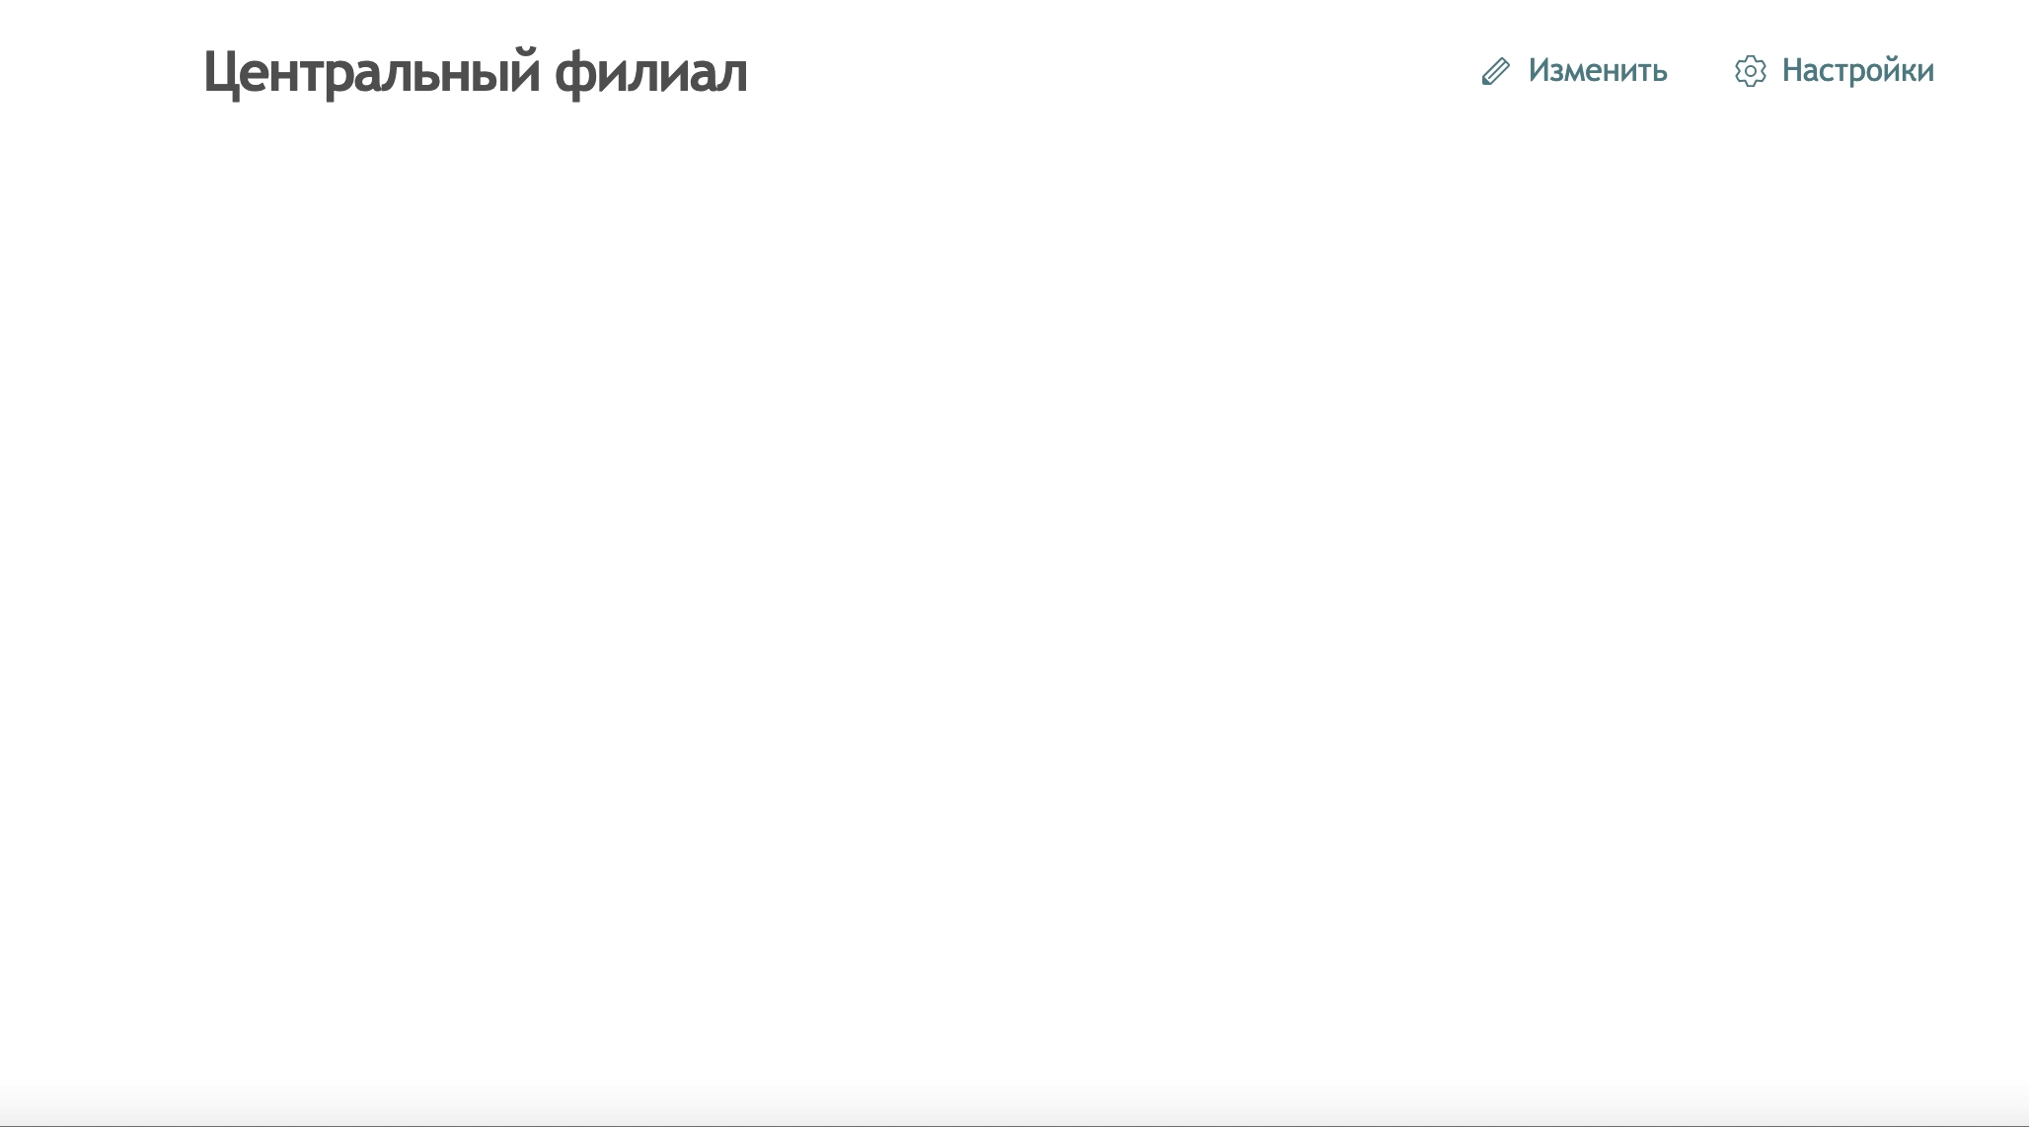
Wikilogs - диаграммы

Slide 15
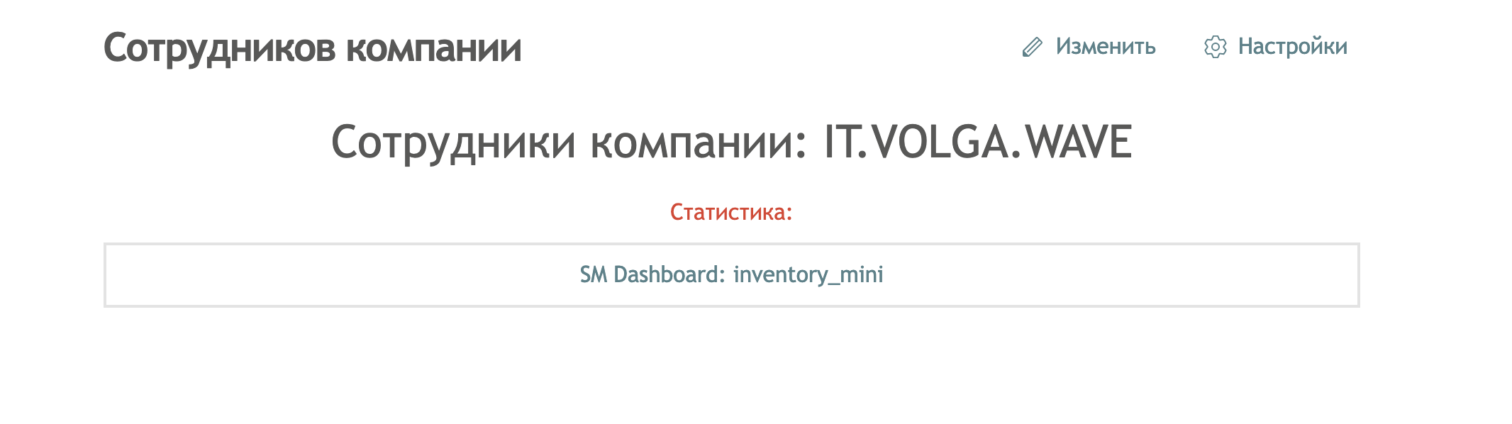
Wikilogs - динамические статьи

Slide 16
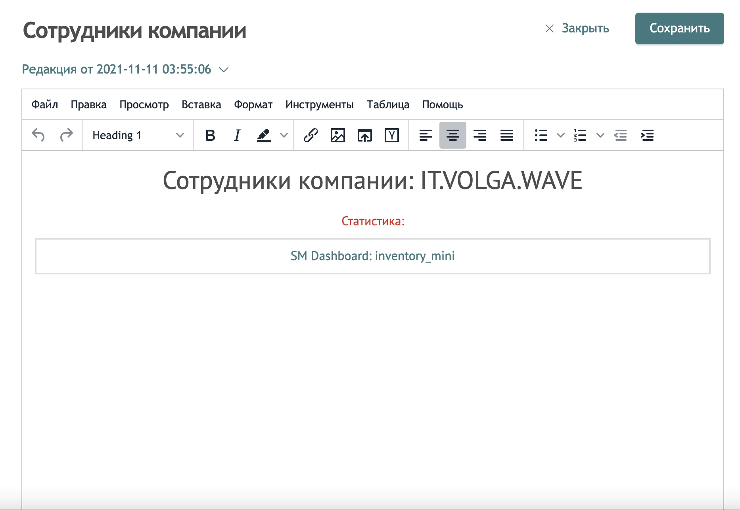
Wikilogs - динамические статьи

Slide 17
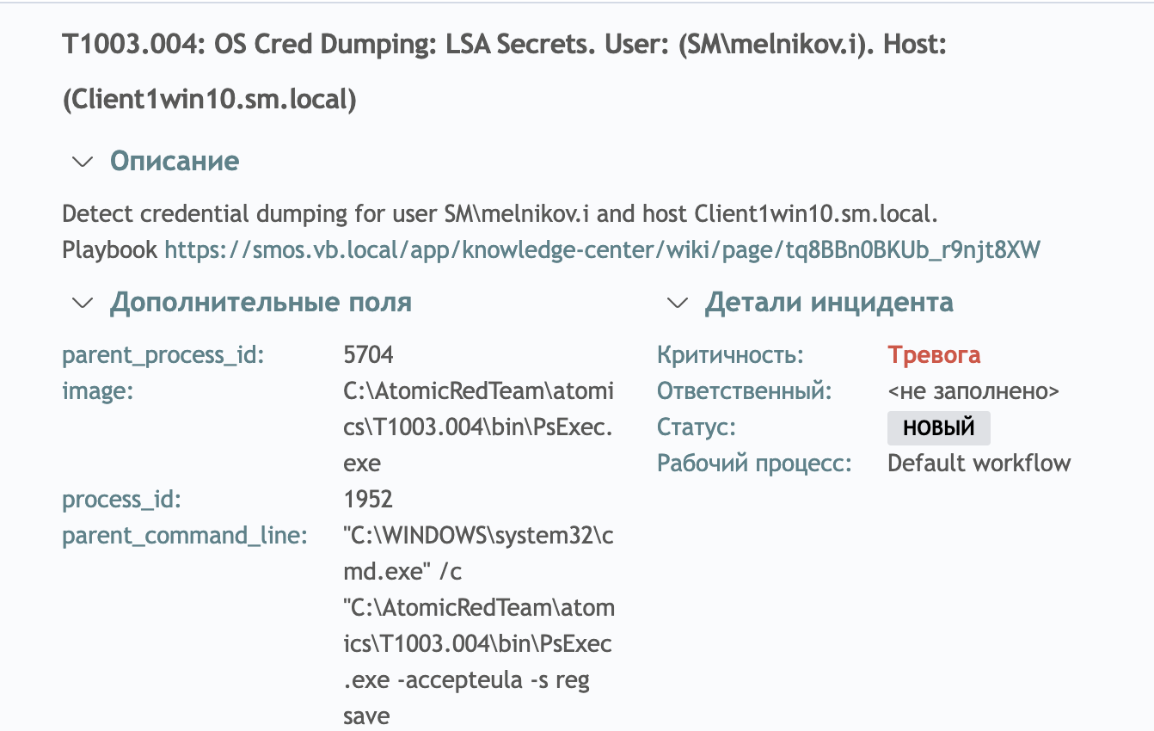
Связка с другими модулями
Knowledge Center поддерживается и другими модулями.
Например, инцидент может ссылаться на Playbook, в котором описан порядок действий при возникновении инцидента

Slide 18
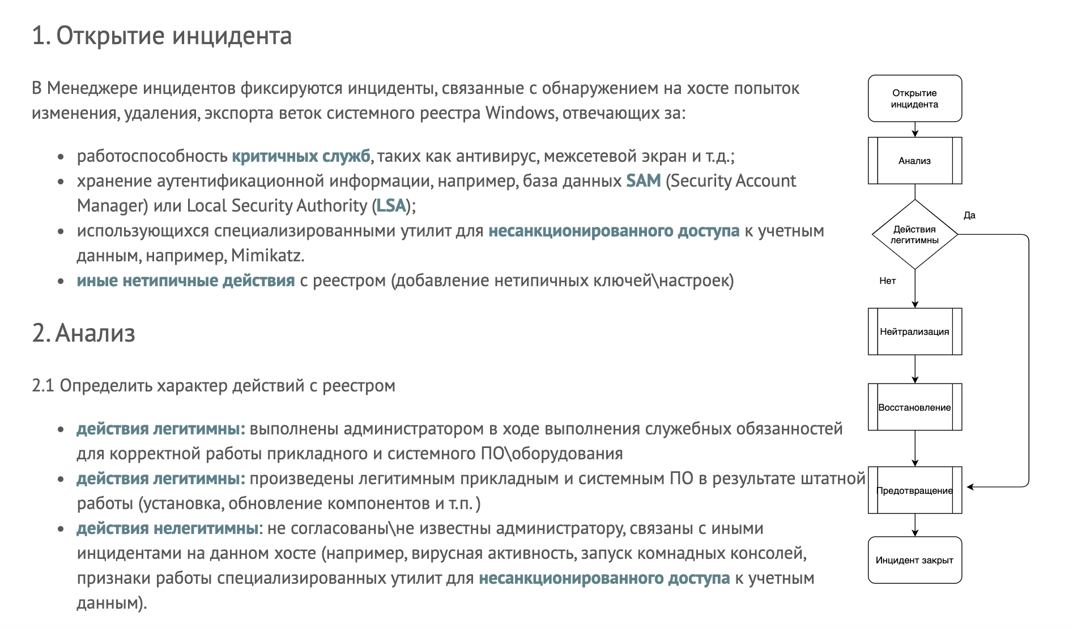
Связка с другими модулями
Playbook в свою очередь содержит подробные шаги по решению инцидента

Slide 19
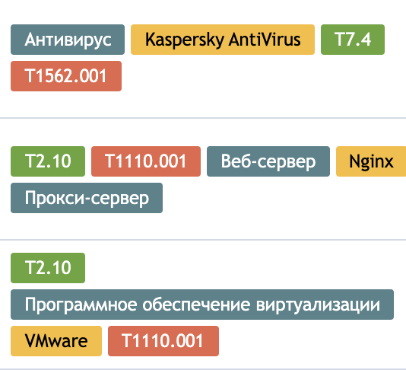
Теги
Для того, чтобы навигация и поиск по объектам были проще в
Knowledge Center можно тегировать каждый объект

Slide 20
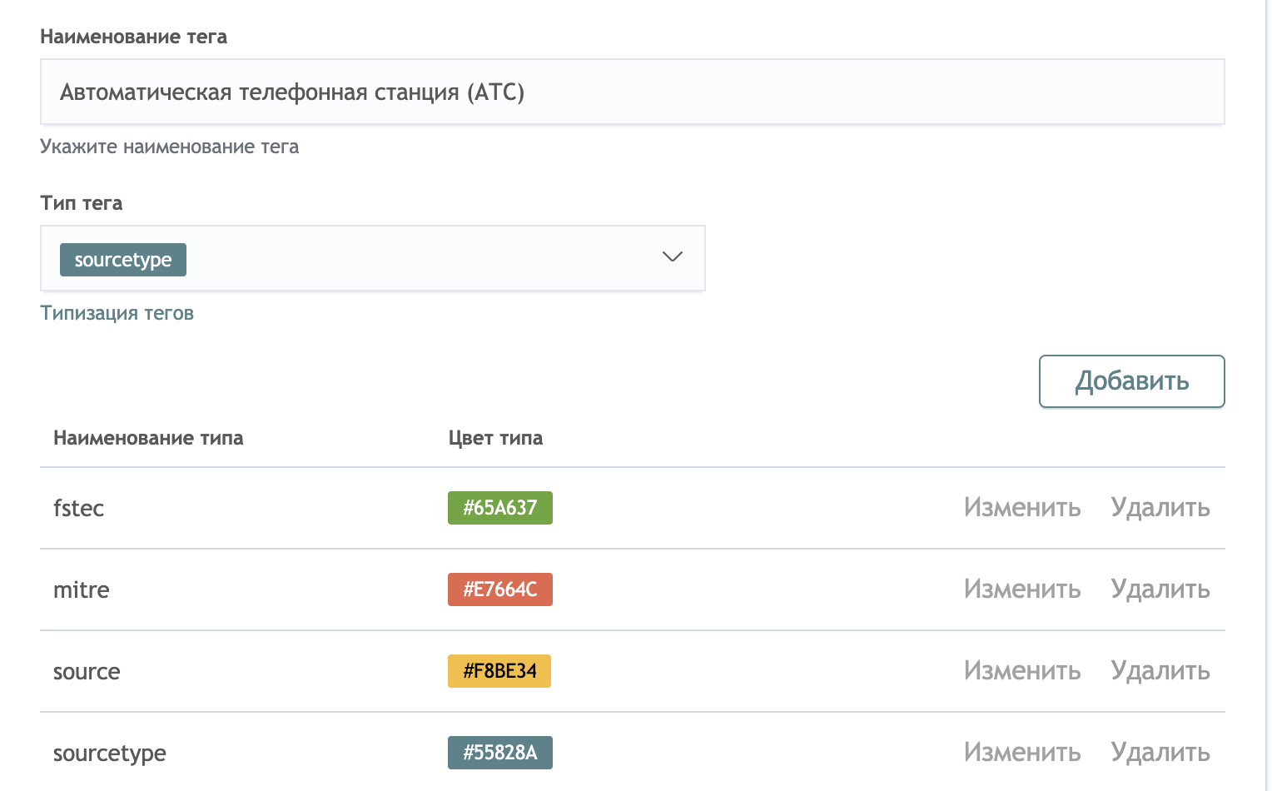
Теги
Есть возможность использовать не только заготовленные теги, но и создавать свои
Теги имеют цветовую схему в зависимости от типа

Slide 21
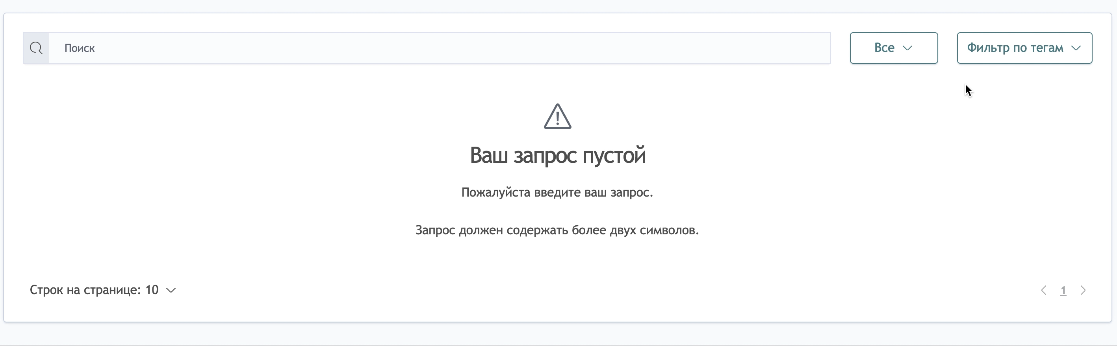
Поиск
В Knowledge Center есть удобный поиск по всем объектам

Slide 22
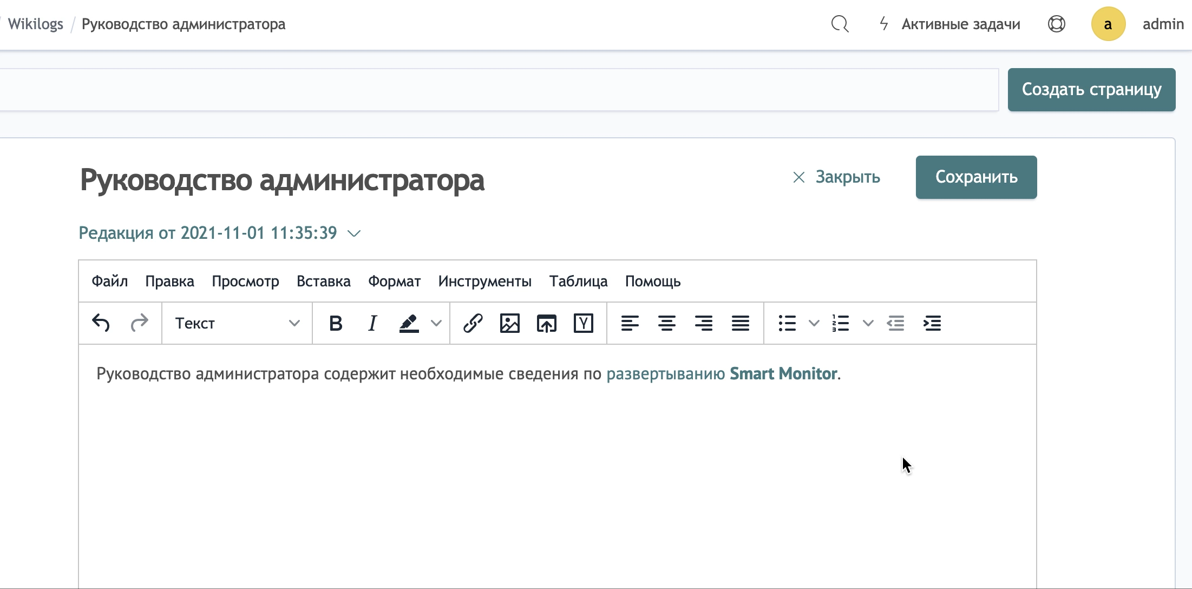
Поиск
С помощью глобального поиска можно добавить ссылку на объект системы в пару кликов

Slide 23
Какой контент вы хотите получать и чем делиться?
Правила
Wikilogs
Сценарии
Playbooks
Конфигурации
?
Свой вариант

Slide 24
Механизм импорта/экспорта
Инфраструктура доступна из «вне»
Нет доступа до инфраструктуры
Может производиться автоматическая синхронизация новых публичных объектов Knowledge Center
Доступен механизм загрузки и выгрузки необходимых объектов

Slide 25
Демонстрация

